Slide 1
Taller sobre el desarrollo personal
Parte 3: Recursos para el desarrollo futuro
Amber Loveshe

Slide 2


Sistema de Información Profesional de Illinois (CIS)
Que es?
  Recurso en línea gratuito para obtener información laboral, evaluaciones, crear y almacenar tu portafolio profesional.
Ventajas?
  Disponible 24/7, lugar seguro para almacenar información confidencial, acceso a tu información desde cualquier lugar, uso gratuito.
Que necesito para usar CIS?
  Conexión a internet, crear un nombre de usuario y una contraseña.connection.
portal.ilcis.intocareers.org

Slide 3
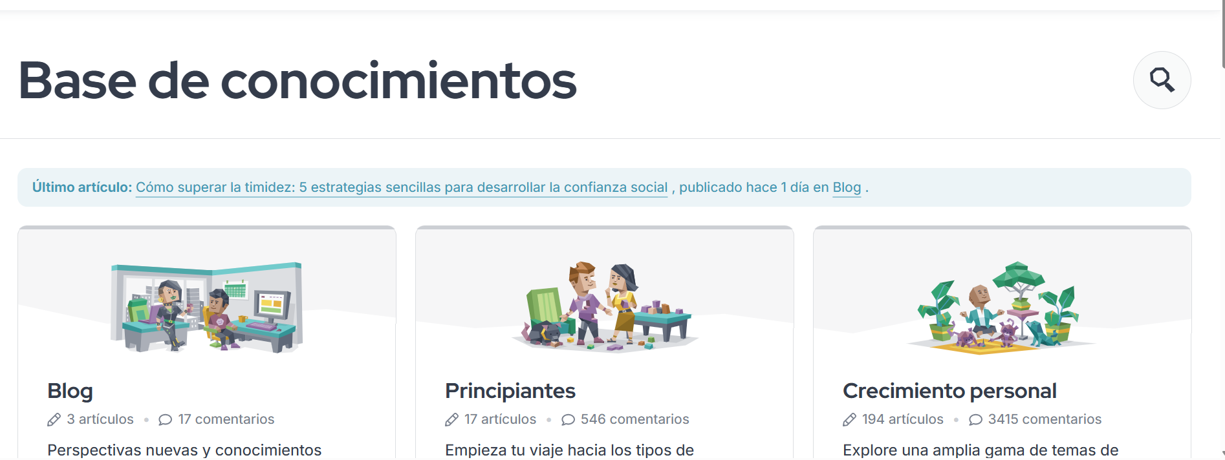
16 recursos adicionales sobre la personalidad

Slide 4

Conclusion
Aprender y reflexionar más sobre uno mismo
  Realizar la evaluación de las 16 Personalidades y analizar los resultados.
Adquirir vocabulario para comunicar necesidades y preferencias
  Traducir los resultados en información para el currículum, temas de conversación para entrevistas y guías para la búsqueda de empleo
Sentirse comprendido y tener mayor autonomía
  Reflexionar sobre los resultados y lo aprendido, utilizando recursos adicionales para el futuro

